Slide 1

Regresión Lineal Múltiple
Notes:
https://eea-uba.github.io/EEA-2020/

Slide 2

EN ESTA CLASE
01
Regresión Lineal Múltiple
02
Estimación e interpretación
03
Variables categóricas
04
Evaluación del modelo
05
Diagnóstico del modelo
Definición, Supuestos del modelo (Gauss-Markov), Fórmula del modelo
Métodos de estimación, Implementación en código, Interpretación
Variables binarias, Interpretación, Interacción con variables numéricas, Trampa dummy, Variables con múltiples clases
Test de significatividad individual y global, R-cuadrado, métricas de error de predicción
Principales problemas, Gráfico predicción vs residuos

Slide 3

01
Regresión Lineal Múltiple
Definición
Supuestos del modelo (Gauss-Markov)
Fórmula del modelo

Slide 4
Regresión Lineal Múltiple
Es un modelo para predecir una variable numérica continua Y (variable dependiente) a partir de un conjunto de covariables X (variables independientes)
El modelo supone que la variable Y se expresa como una función lineal de las variables X y un error inobservable.
Su formulación matemática (para una observación) es:
Variable dependiente
variables independientes
parámetros
error inobservable

Slide 5
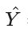
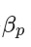
Notación
X: variables independientes, predictoras o exógenas
Y: variable dependiente, a predecir o endógena
: predicción, valor predicho
: parámetro
: estimador
= número: estimación, coeficiente estimado

Slide 6
Supuestos del modelo
Los supuestos del modelo lineal son:
Los ɛ_{i} tienen media cero,E(ɛ_{i}) = 0
Homocedasticidad: los ɛ_{i} tienen todos la misma varianza (σ²). Siendo Var(ɛ_{i}) = σ²
Los ɛ_{i} tienen distribución normal
Los ɛ_{i} son independientes entre sí y no están correlacionados con las X_{i}
Estos supuestos se conocen como Supuestos de Gauss-Markov.
Existen formulaciones equivalentes de estos supuestos y ciertas extensiones o modificaciones para adaptarlos a otros problemas (por ejemplo: series de tiempo)

Slide 7
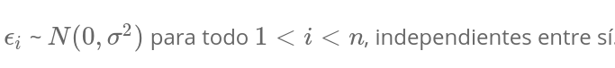
Reformulación del modelo
Los supuestos del modelo se resumen en:
Bajo los supuestos, podemos reformular el modelo en términos de la esperanza condicional de Y dadas las variables X.
Primero tomamos la esperanza dadas las variables X

Slide 8
Reformulación del modelo
Podemos distribuir la esperanza condicional en cada una de las partes de la suma:
Dado que los parámetros (β) y las variables exógenas (X) están fijas, E(β_{j}.X_{j}) = β_{j}.X_{j}
Por otro lado, por el supuesto 4 podemos realizar la siguiente redefinición: E(ɛ|X₁,X₂,...,X_{p}) = E(ɛ). Nos queda:

Slide 9
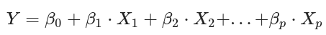
Reformulación del modelo
Por último, el primer supuesto nos indica que la esperanza del error es igual a cero. Entonces la formulación queda:
Es importante recordar esta formulación para la interpretación de los parámetros estimados.
En términos prácticos es común encontrarse con formulaciones que no expliciten que se está modelando la esperanza de Y condicional a la variables predictoras:

Slide 10
02
Estimación e interpretación
Métodos de estimación
Implementación en código
Interpretación

Slide 11
Estimación de los parámetros
La estimación de los parámetros se pueden realizar mediante:
Método de optimización: descenso de gradiente respecto del Error Cuadrático Medio (ECM)
Estimación de Mínimos Cuadrados Ordinarios (MCO): hallar una solución a las ecuaciones normales del modelo
Como existe una solución única a este problema ambos métodos deberían llegar a la misma solución
La estimación por MCO permite obtener información adicional sobre las estimaciones de los parámetros

Slide 12


Estimación de los parámetros: código
En Python las dos librerías más usadas para implementar un modelo lineal son scikit learn y statsmodels
scikit learn
statsmodels
Es una librería general de Machine Learning
Tiene las herramientas necesarias para implementar y evaluar una regresión lineal múltiple
No tiene un enfoque desde la estadística
Es una librería de modelado estadístico
Tiene las herramientas muy completas para regresión lineal múltiple
No tiene una orientación de machine learning

Slide 13
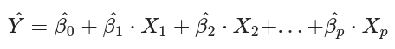
Estimación de los coeficientes
Luego del proceso de estimación vamos a contar con valores numéricos de los parámetros: son los coeficientes estimados
estimación
Una de las ventajas del modelo lineal es la interpretación sencilla y directa de los parámetros estimados

Slide 14
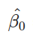
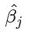
Interpretación de los coeficientes
Ordenada al origen
Es el valor esperado o promedio de y cuando todas las variables predictoras son iguales a cero. No siempre tiene un interpretación válida en el contexto del problema
Pendiente
El valor esperado o promedio de y cambiará en unidades cuando X_{j} aumenta en una unidad, dadas el resto de las variables (X) constantes

Slide 15

Interpretación de los coeficientes: ejemplo
Supongamos que definimos un modelo para estimar el precio de propiedades en base a la superficie total (medida en metros cuadrados) y la cantidad de baños. Su especificación es:
Luego del proceso de estimación obtenemos:

Slide 16

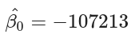

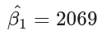

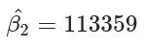
Interpretación de los coeficientes: ejemplo
El valor esperado/promedio/predicho de una propiedad sin superficie ni baños es de -107213 dólares
El valor esperado/promedio/predicho de una propiedad aumenta en 2069 dólares frente a un aumento de 1 metro cuadrado de la superficie total dada la cantidad de baños
El valor esperado/promedio/predicho de una propiedad aumenta en 113359 dólares frente a un aumento de 1 baño dada la superficie total

Slide 17
03
Variables categóricas
Variables binarias Trampa Dummy Variables con múltiples categorías

Slide 18
Variables categóricas
Las variables categóricas son aquellas que tienen una cantidad finita de valores posibles (categorías). Pueden ser:
Binarias
Tienen dos categorías
Por ejemplo: si una propiedad es un departamento o no
Multiclase
Tienen tres o más categorías
Por ejemplo: si una propiedad es un departamento, condominio o casa

Slide 19
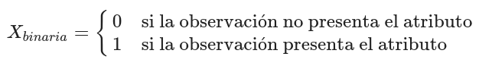
Variables binarias
Una variable binaria indica si una observación presenta un determinado atributo o no:
Observemos cómo incluimos una variable binaria en un modelo de regresión múltiple y cómo se interpreta su coeficiente

Slide 20
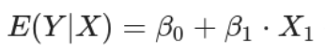
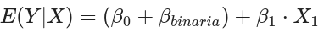
Regresión con variables binarias
Definimos un modelo con una variable continua y una binaria:
Las dos situaciones posibles respecto a la variable son:
Si X_{binaria}= 0:
Si X_{binaria}= 1:

Slide 21
Regresión con variables binarias
Y
β₁
β_{bin}
β₁
β₀+β_{bin}
Si la observación presenta la variable binaria se produce un desplazamiento en la ordenada al origen
β₀
X₁

Slide 22
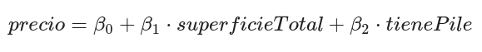
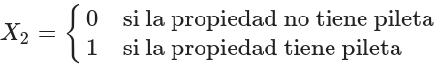
Interpretación de los coeficientes: ejemplo
Supongamos que definimos un modelo para estimar el precio de propiedades en base a la superficie total (medida en metros cuadrados) y si tiene pileta o no
La variable binaria es:
Luego del proceso de estimación obtenemos:

Slide 23
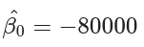
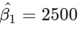

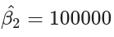
Interpretación de los coeficientes: ejemplo
El valor esperado de una propiedad sin superficie y sin pileta es -80000 dólares
El valor esperado de una propiedad aumenta en 2500 dólares frente a un aumento de 1 metro cuadrado de la superficie total tanto si tiene pileta como si no
El valor esperado de una propiedad aumenta en 100000 dólares si tiene pileta dada la superficie total

Slide 24
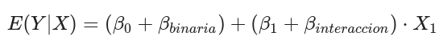
Interacción variable binaria con numérica
Es posible definir una interacción entre una variable binaria con una numérica creando un nuevo término. El modelo es:
X_{interaccion}
Si X_{binaria}= 0:
Si X_{binaria}= 1:

Slide 25
Interacción variable binaria con numérica
Y
β₁+β_{int}
β_{bin}
Si la observación presenta la variable binaria se produce un desplazamiento en la ordenada al origen y un cambio en la pendiente
β₁
β₀+β_{bin}
β₀
X₁

Slide 26
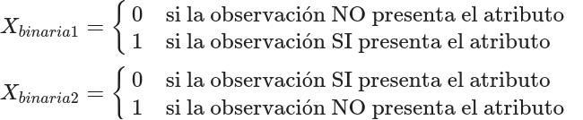

Trampa dummy
Al incluir una variable binaria (dos clases) en el modelo lo hicimos con una única variable indicadora. ¿Qué sucede si definimos tantas variables como clases?
El modelo quedaría definido:

Slide 27
Trampa dummy
Esta especificación del modelo es incorrecta ya que ocasiona haya multicolinealidad perfecta y no sea posible estimar los parámetros.
Solución: para las variables categóricas con K clases se deben crear k-1 variables indicadoras/binarias
Ejemplos
Para una variable binaria (k=2) se crea una variable dummy/binaria
Para una variable con 4 clases (k=4) se crean 3 variables dummies/binarias

Slide 28
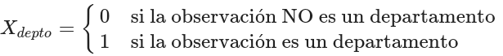

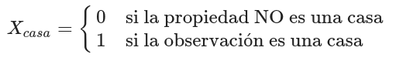
Variables con 3 o más categorías
Una variable categórica con k categorías deberá ser codificada como (k-1) variables binarias. La clase que no es codificada en una variable queda contenida en el valor del parametro β₀.
Ejemplo: la variable tipo de propiedad tiene las categorías: departamento, casa y propiedad horizontal (PH). Entonces generamos 2 variables binarias:

Slide 29

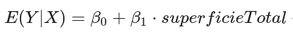
Variables con 3 o más categorías
El modelo queda especificado:
Si la propiedad es una casa, X_{casa}= 1 y X_{depto}= 0
Si la propiedad es un departamento, X_{depto}= 1
Si la propiedad es un PH, X_{casa}= 0 y X_{depto}= 0

Slide 30
04
Evaluación del modelo
Test de significatividad individual y global, R-cuadrado, métricas de error de predicción

Slide 31

Evaluación del modelo
La evaluación del modelo consiste en la realización de tests estadísticos y cálculo de métricas sobre la performance del modelo.
Los tests estadísticos de significatividad individual y global nos permiten evaluar si uno o todos los coeficientes estimados son estadísticamente distintos de cero
Métricas como el coeficiente de determinación (R cuadrado) y Error Cuadrático Medio (ECM) nos permiten evaluar la capacidad explicativa o predictiva del modelo

Slide 32
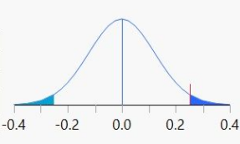
Test significatividad individual
La pregunta que se desea responder es: ¿La variable x_{j} tiene una relación lineal con la variable Y?
Esto equivale a preguntarse si el parámetro β_{j} es igual a cero o no. Las hipótesis quedan planteadas:
H_{0:} β_{j} = 0 H_{A:} β_{j} ≠ 0
Para rechazar la hipótesis nula se suele requerir un p-valor del test menor o igual 0.05

Slide 33
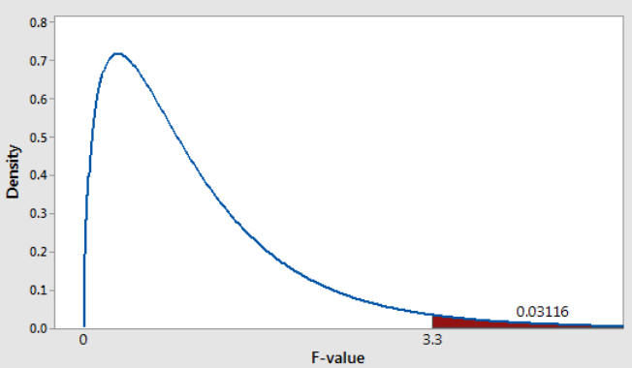
Test significatividad global
La pregunta que se desea responder es: ¿Alguna de las variables x_{j} tiene una relación lineal con la variable Y?
Esto equivale a preguntarse si todos los parámetros β_{j} son iguales a cero o no. Las hipótesis quedan planteadas:
H_{0:} Todos los β_{j} = 0 H_{A:} Algún β_{j} ≠ 0
Para rechazar la hipótesis nula se suele requerir un p-valor del test menor o igual 0.05

Slide 34
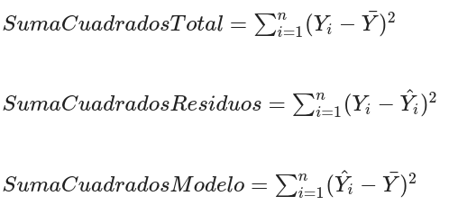
Coeficiente R-cuadrado
Es una métrica que permite medir qué porcentaje de la variabilidad de la variable Y es explicada por el modelo. Para calcularlo son necesarios:
Discrepancia entre la observación y la predicción base (promedio)
Discrepancia entre la observación y predicción
Discrepancia entre la predicción y predicción base

Slide 35
Coeficiente R-cuadrado
SCT = SCM + SCR
Ratio variabilidad explicada
Ratio variabilidad no explicada
Propiedades
0 ≤ R² ≤ 1
No depende de las unidades de medición de la variable
A medida que la capacidad predictiva del modelo aumenta, el coeficiente crece (hay excepciones!)

Slide 36
Coeficiente R-cuadrado ajustado
Una propiedad no deseable del R² es que aumenta frente a la inclusión de variables en el modelo aunque las mismas tengan muy poco poder predictivo. La alternativa es utilizar el R² ajustado.
“penalización”
ratio variabilidad no explicada
Si el número de variables aumenta pero el ratio variabilidad no explicada disminuye muy poco, el R² ajustado va a caer

Slide 37
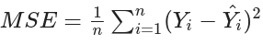
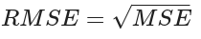
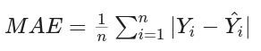
Error de predicción
Error Cuadrático Medio (Mean Squared Error)
Raíz Error Cuadrático Medio (Root Mean Squared Error)
Error Absoluto Medio (Mean Absolute Error)

Slide 38
05
Diagnóstico del modelo
Principales problemas, Gráfico predicción vs residuos

Slide 39

Diagnóstico del modelo
El diagnóstico del modelo consiste en el chequeo del cumplimiento de los supuestos del modelo lineal. En general se desea verificar los siguientes aspectos:
No linealidad
No normalidad
Heterocedasticidad
Existen múltiples herramientas para realizar diagnóstico del modelo: tests estadísticos y gráficos.
En este caso vamos a ver una herramienta gráfica muy útil que es el gráfico de valor predicho vs residuos

Slide 40
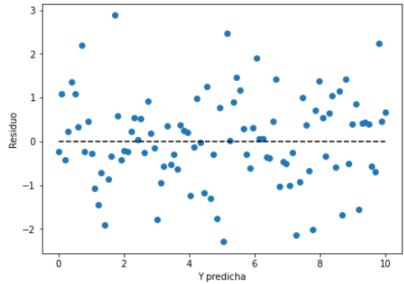
Gráfico predicción vs residuos
Una herramienta útil es realizar un gráfico de dispersión entre el valor predicho y los residuos (y-y_{pred})
Para un modelo que cumple con los supuestos de Gauss-Markov en este gráfico se observa una nube de puntos sin estructura centrados en el cero

Slide 41
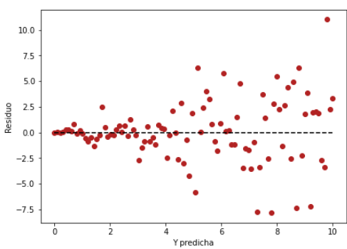
Gráfico predicción vs residuos
Heterocedasticidad
En el caso en el que no se cumpla el supuesto de varianza constante (homocedasticidad) se observa que la dispersión de los puntos es distinta para rangos de los valores predichos.
En este caso vemos como la dispersión de los residuos aumenta cuando aumenta el valor predicho de y

Slide 42
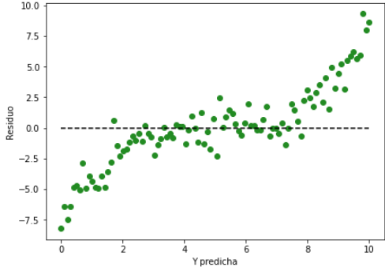
Gráfico predicción vs residuos
No linealidad
En el caso en el que no se cumpla el supuesto de linealidad se observa que los puntos presentan alguna estructura (en general alguna curvatura)
Esto indica que existe una relación no lineal entre la variable Y y las predictoras

Slide 43
Diagnóstico del modelo: soluciones
Si detectamos alguno de los problemas ¿Cómo podemos proceder?
Heterocedasticidad Utilizar un modelo de regresión robusto
No linealidad Introducir transformaciones no lineales de las variables (ejemplo: X²) o usar modelos no lineales (GAM)
No normalidad Transformar la variable respuesta (por ejemplo: logaritmo) o utilizar un modelo lineal generalizado (GLM)

